Slide 1



[
]
인천 공항 혼잡 해소 가이드
20134793 한상원
20134806 박희천
20134750 임향섭
20134789 전영욱
20135550 정진우

Slide 2


[
]
목차
001 팀원소개
002 개발내용 & 진행상황
003 개발환경
004 기대효과 & 활용방안
005 추진일정

Slide 3






[
]
팀원소개
학번 : 20134793
이름 : 한상원
E-mail : lmpp@naver.com
역할 : 팀장, 사전조사, 데이터 분석
학번 : 20134750
이름 : 임향섭
역할 : 팀원
사전조사, 데이터 분석
학번 : 20134806
이름 : 박희천
역할 : 팀원
사전조사, 코딩
학번 : 20134789
이름 : 전영욱
역할 : 팀원
사전조사, 코딩
학번 : 20135550
이름 : 정진우
역할 : 팀원
사전조사, 코딩

Slide 4
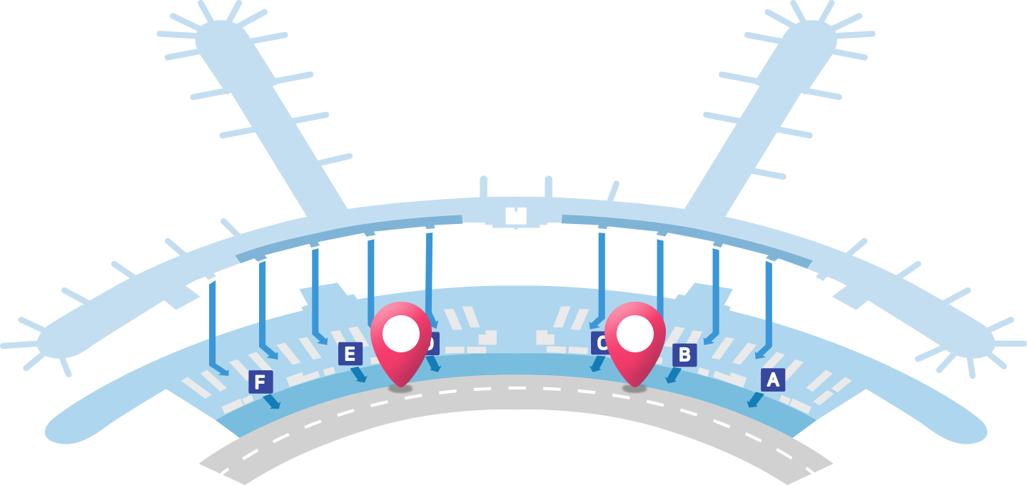
[
]
개발 내용
사용자 위치 표시
주변 편의시설 표시
근접한 게이트 파악 용이

Slide 5
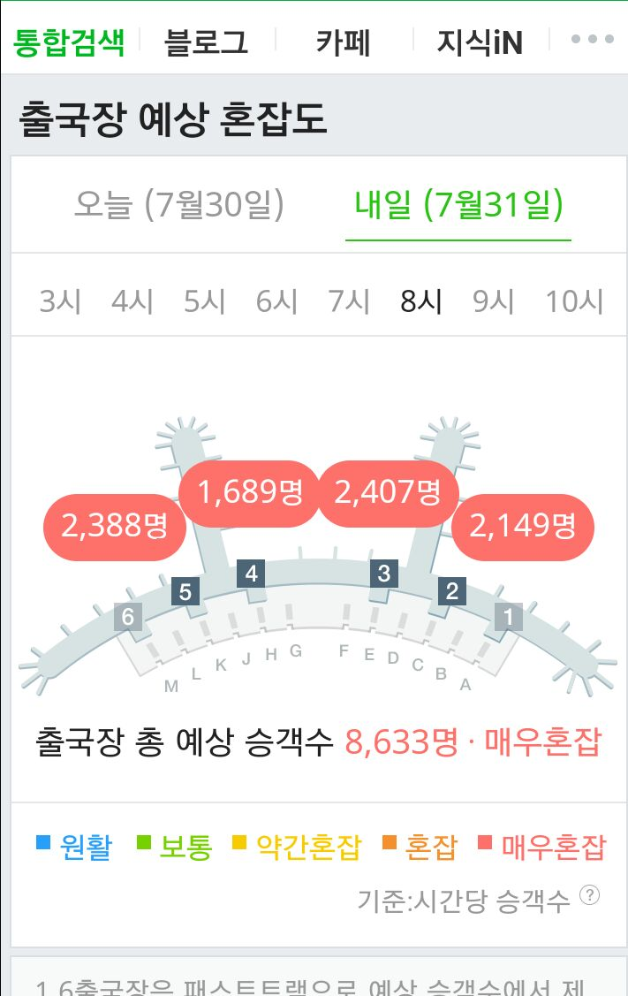
[
]
개발 내용
게이트 혼잡도 표시
탑승 소요 시간 표시
단기간 탑승 가능한 게이트 추천

Slide 6
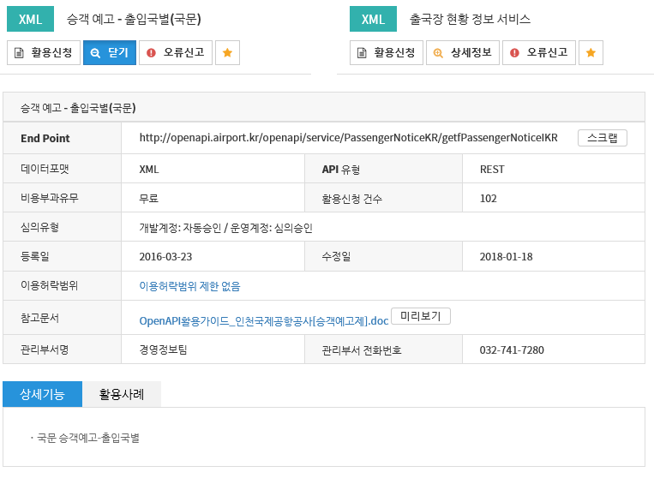
[
]
진행 상황

Slide 7
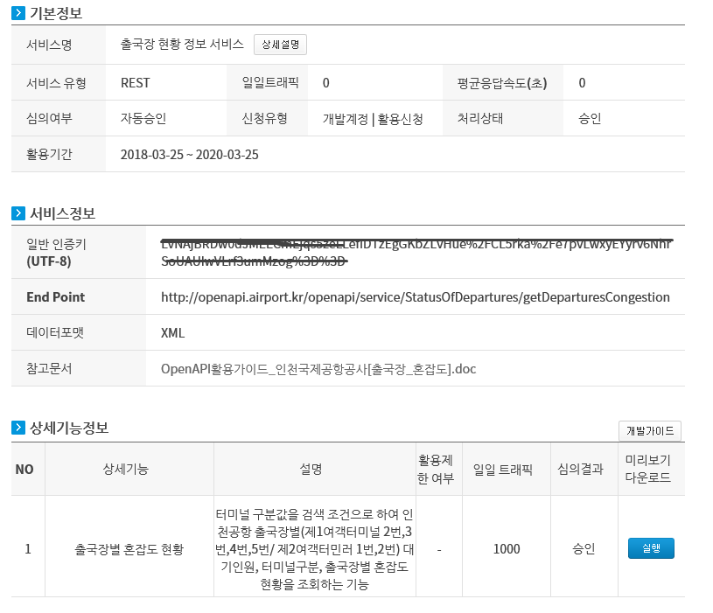
[
]
진행 상황

Slide 8
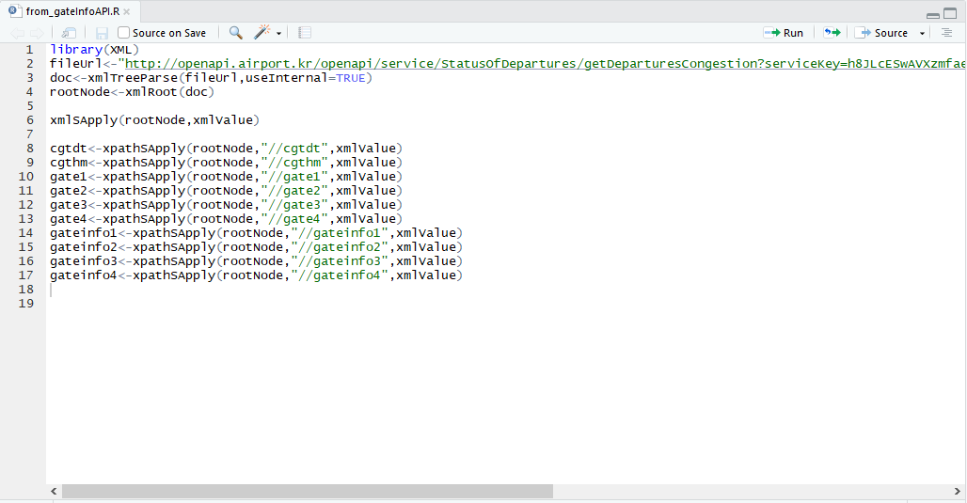
[
]
진행 상황

Slide 9
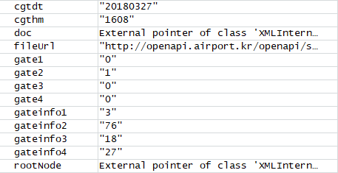
[
]
진행 상황
오늘날짜
현재시각
API URL
게이트별 혼잡도
게이트별 대기인원

Slide 10
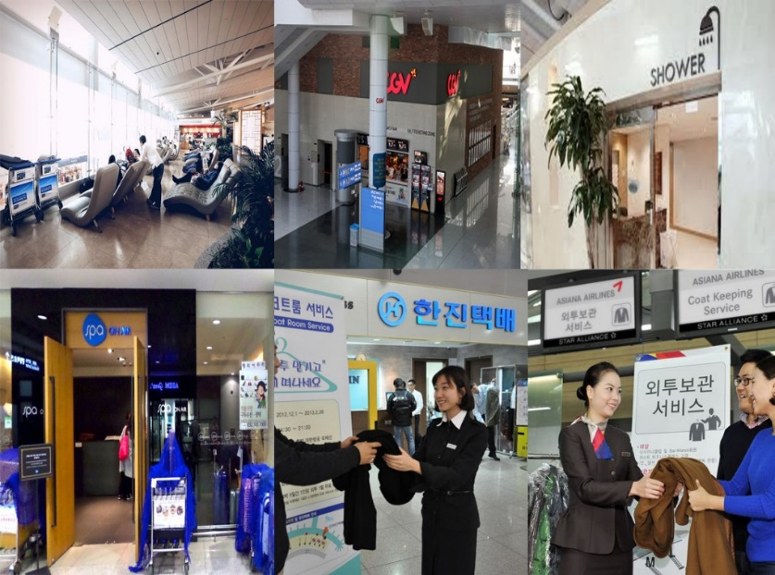

[
]
개발 내용
<편의시설 위치를 모르는 사용자들을 위한 편의시설 위치 제공>

Slide 11

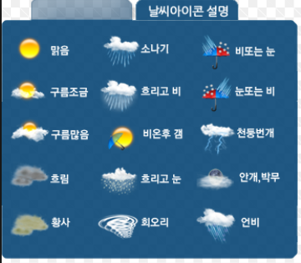

[
]
개발 내용
< 날씨 데이터 분석 결항 예측 서비스 >

Slide 12
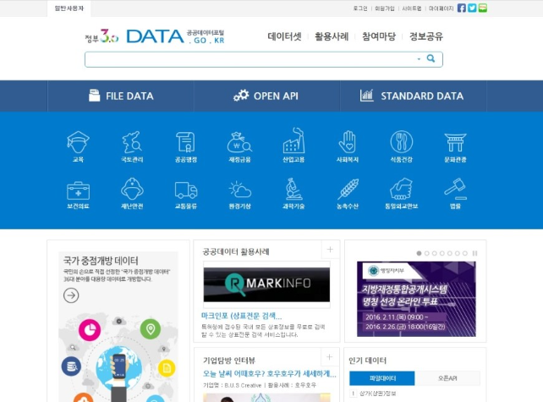



[
]
개발 환경
R-3.4.3 버전
공공데이터 포탈 오픈API
Android Studio 3.0.1
Java JDK 9.0.4

Slide 13
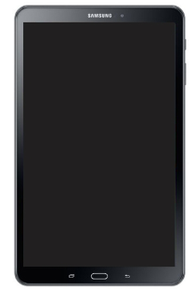


[
]
개발 비용
< 총 66만 3천원 >
시현, 테스트를 위한 기기 구입
30만원
개발 참고 도서
4만원
< 삼성전자 갤럭시 탭 A6 10.1 32GB SM-T580 >
< 도서 구매 >
게이트 간 실 거리 파악
편의시설 위치 파악
게이트 와 편의시설 간의 이동시간 파악
게이트 탑승 소요시간 파악
왕복 5명 32만3천원
< 인천 공항 출장 >

Slide 14
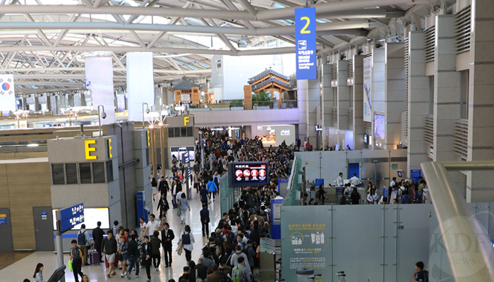


[
]
기대 효과 및 활용 방안
< 혼잡한 게이트 피하기 >

Slide 15

[
]
기대 효과 및 활용 방안
< 시간절약 >

Slide 16
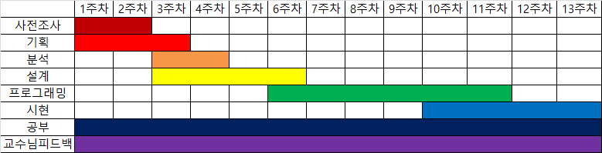
[
]
추진 일정

Slide 17
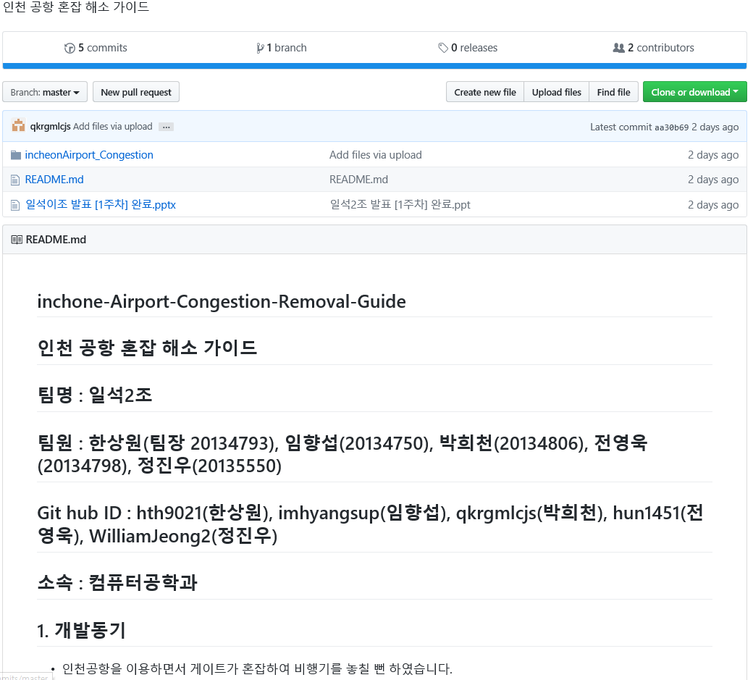
[
]
GIT HUB
<https://github.com/hth9021/inchone-Airport-Congestion-Removal-Guide>

Slide 18
Q & A

Slide 19
THANK YOU !

